Slide 1





















FRENCH POWER BREAK
Mercredi 26 février 2025 – 13h
Loïc CIMON
Power Apps : Boostez vos apps Power Platform avec les Custom Prompts IA
Steve BOURDIN
Power Apps : Optimisez les pop-ins de vos applications PowerApps grâce au #YAML
+ les dernières nouveautés de la plateforme et de la communauté

Slide 2

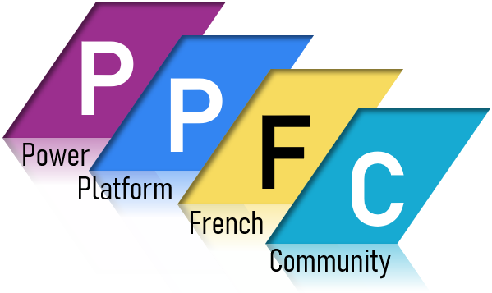
Le
FRENCH POWER BREAK
Un événement organisé par…
https://bizappsfrenchcommunity.com/
En association avec…
https://ppfc.fr/

Slide 3
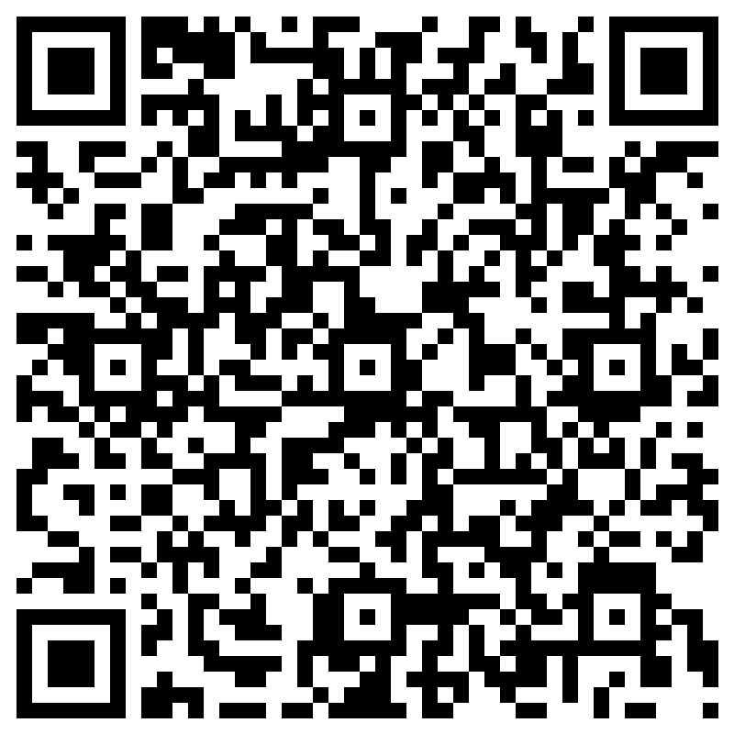
CALL FOR SPEAKER
Envie de participer et proposer une session speaker ?
C'est ouvert à tous et gratuit!
Déposes ton sujet de session (15 à 20 min ) via ce formulaire >> L’équipe Biz Apps French Community te recontactera.
Notes:
Lien vers le call for speaker : https://forms.office.com/r/N18UUUK36p

Slide 4


Boostez vos apps Power Platform avec les Custom Prompts IA
Loïc CIMON Power Platform Expert | Microsoft MVP & MCT | Power Platform Addict | Speaker
Découvrez comment utiliser les Custom Prompts pour intégrer de l’IA simplement et efficacement dans vos applications. Nous verrons ensemble comment les mettre en place, leurs avantages et des exemples d'utilisation pour booster vos apps & flows !

Slide 5







Custom Prompt IA
AI Builder propose des interfaces pour la création de prompts, permettant aux utilisateurs de concevoir, tester et sauvegarder des prompts réutilisables.
Build
Test
Reuse
Azure Open IA Service
GPT 4o / 4o Mini
Fonctionnalité Premium
Crédits AI Builder + Licence Premium

Slide 6
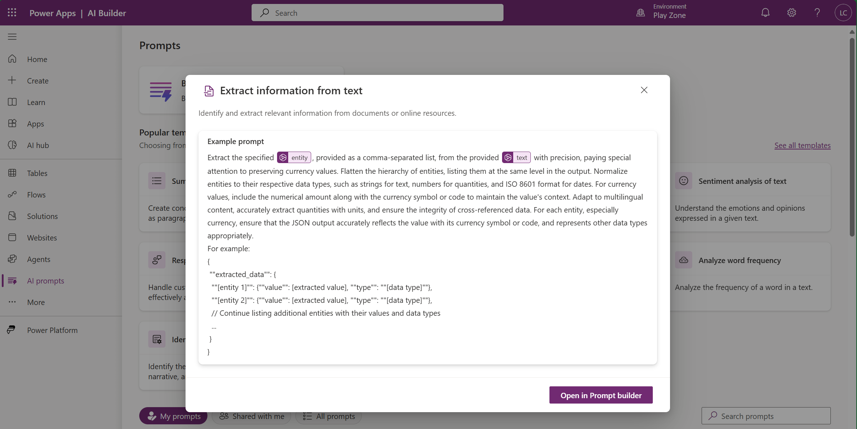
Démo

Slide 7


Optimisez les pop-ins de vos applications Power Apps grâce au #YAML
Steve Bourdin Consultant Power Platform
Simplifiez l'utilisation de vos pop-ins (Information, confirmation, chargement et barre de progression) tout en respectant les bonnes pratiques de développement.

Slide 8
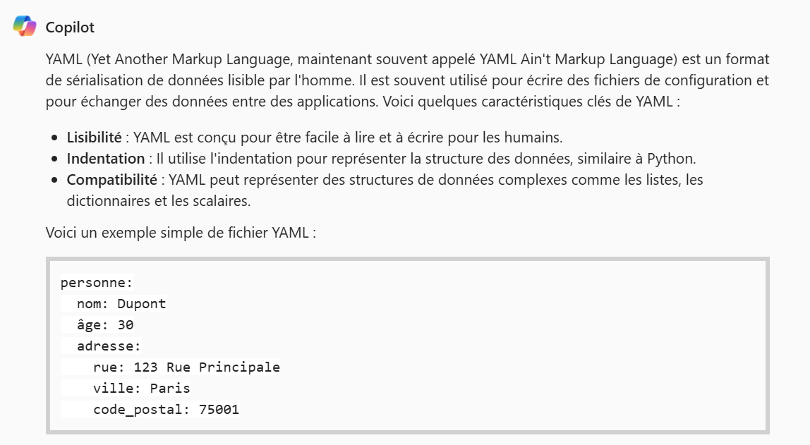

Le YAML c’est quoi?
Born in 2001
« Ok Copilot, c’est quoi le YAML? »

Slide 9
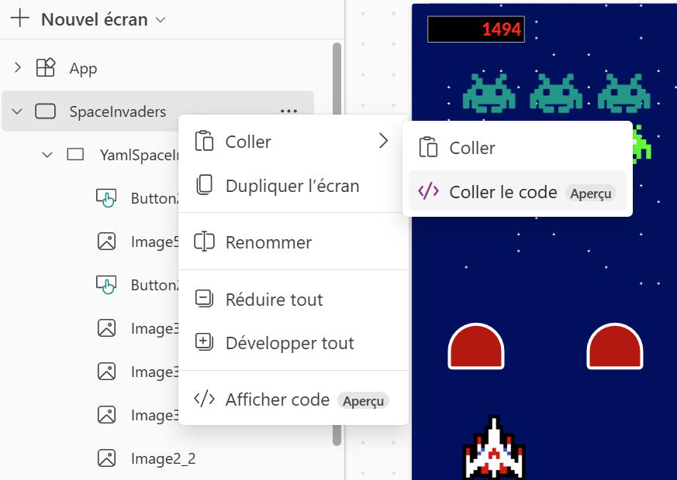
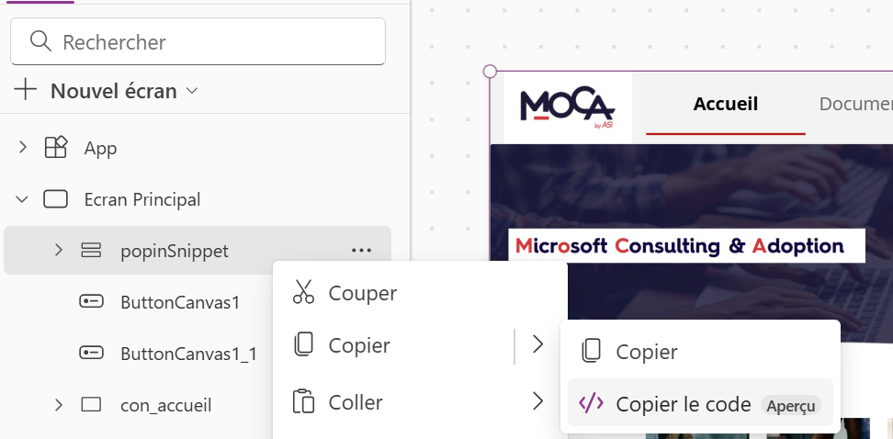


Le YAML dans la PowerPlatform
Since 2024
Application A
Application B
PowerApps vous offre la possibilité de copier le code de vos composants au format Yaml et ainsi le stocker ou le coller sur une autre application.

Slide 10

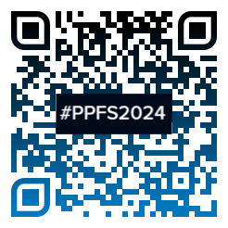

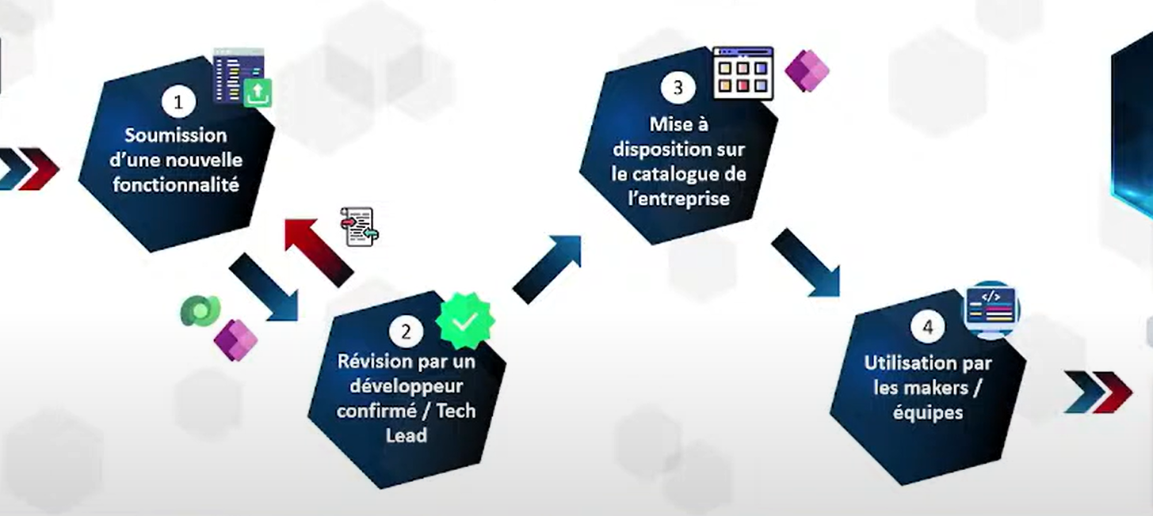
Replay #PPFS2024
Présentation du YAML dans PowerApps
Avantages / Inconvénients
Exemple d’une application catalogue à destination d’une société. La DSI propose des Yaml de base (header, body, …) dans le catalogue et les makers peuvent l’alimenter avec validation de la DSI.

Slide 11

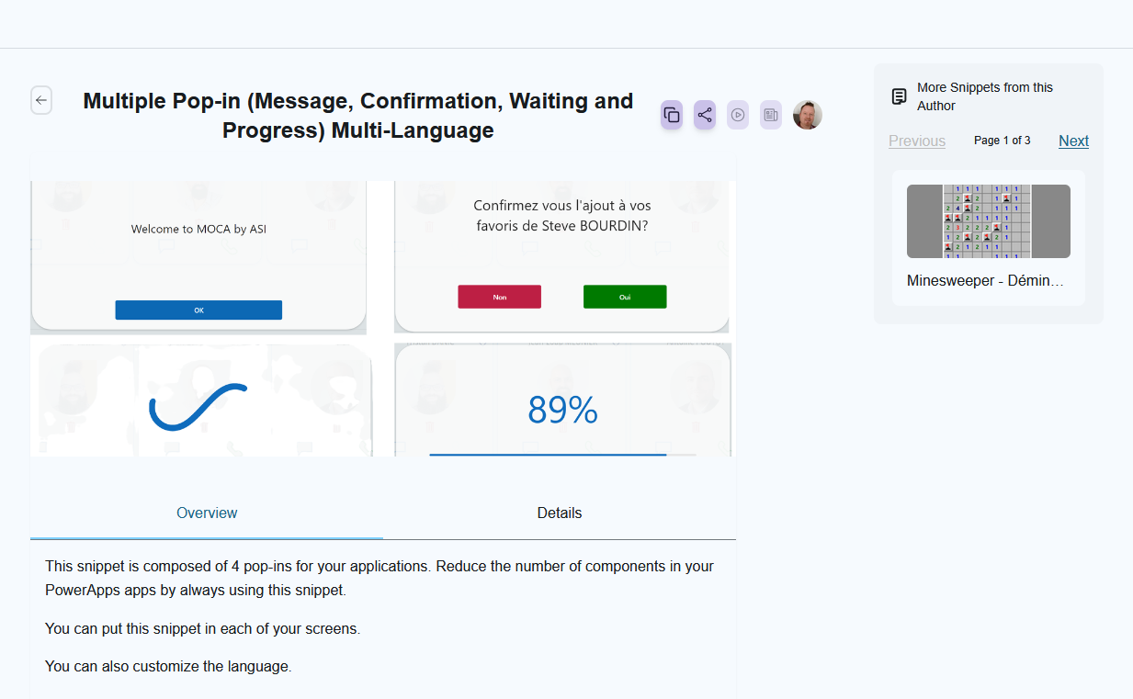
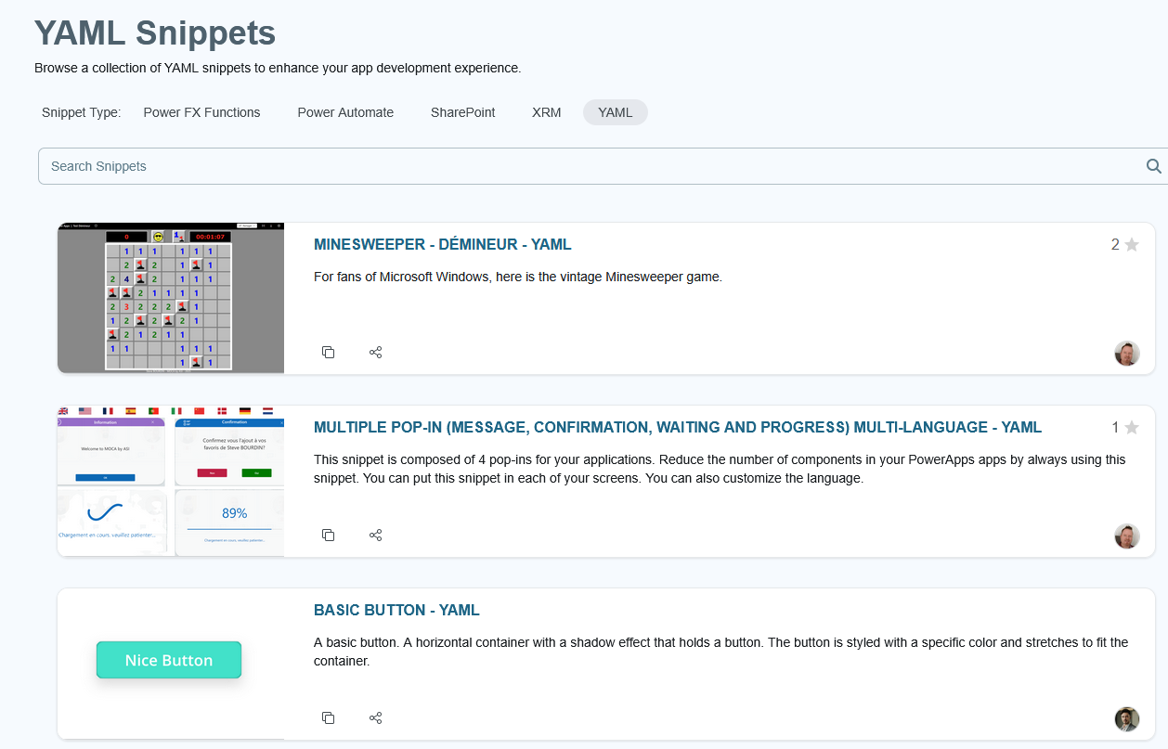
PowerAppsTools
https://powerappstools.com/
PowerAppsTools propose un large panel de snippets (PowerFx, Yaml, XRM, …)

Slide 12
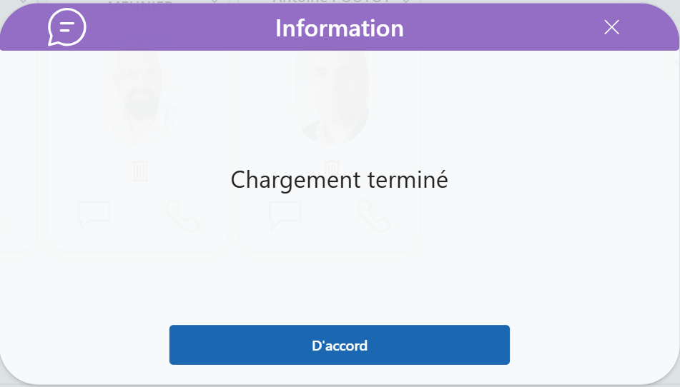
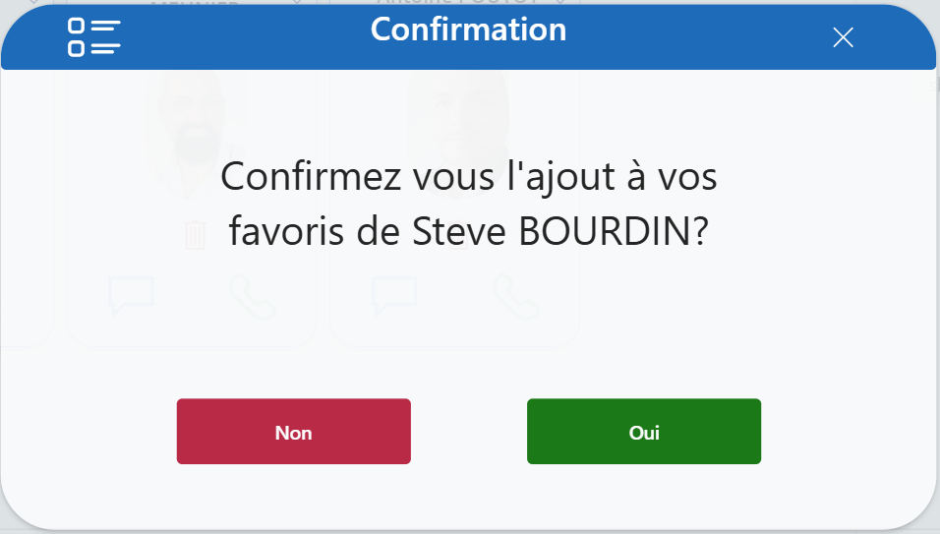
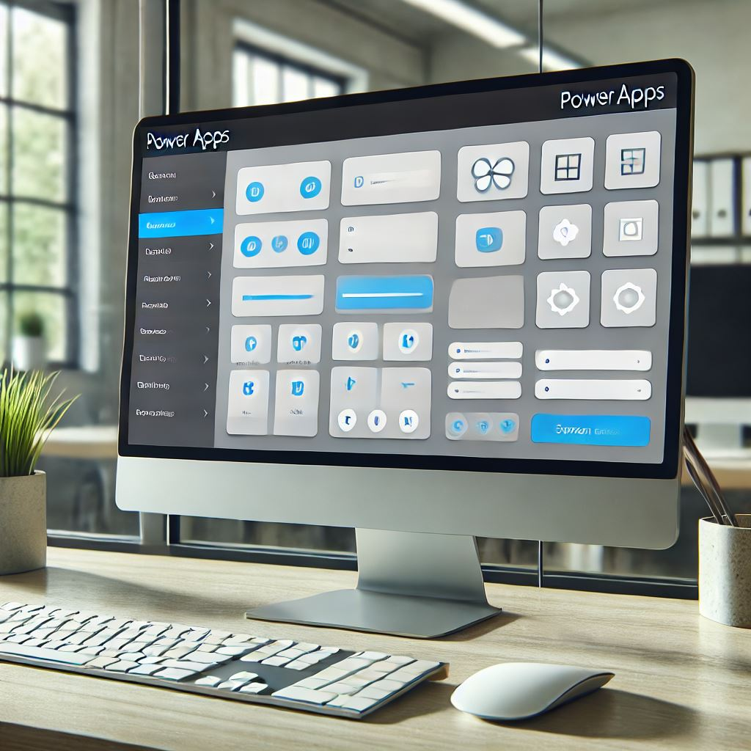

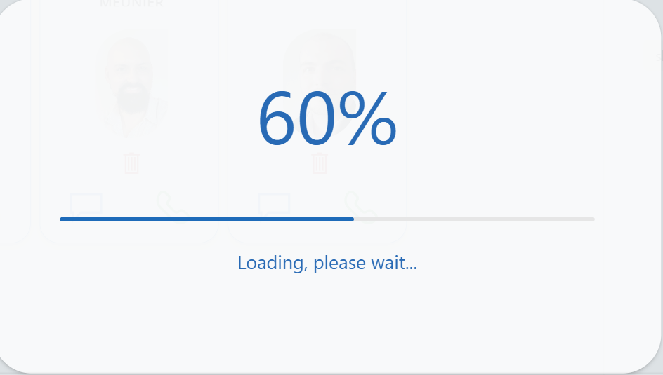
Les Pop-Ins , what is it?
La Pop-in d’information
La Pop-in de confirmation
La Pop-In de chargement
La Pop-In de progression

Slide 13
Démonstration Live
A partir d’une application déjà existante, je vais vous montrer comment intégrer ce code et comment appeler les 4 types de Pop-Ins dans un écran.
Let’s GO

Slide 14
Nouveautés, liens pratiques, …
Echanger librement avec les experts de la communauté Francophone Power Platform, …

Slide 15
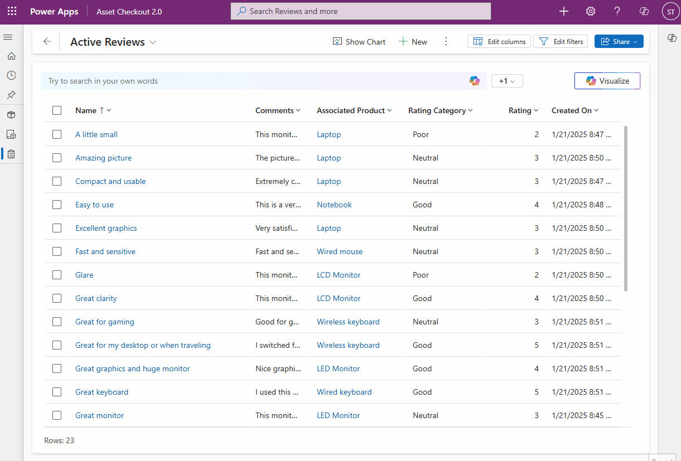
Présentation de Visualize avec Copilot
Visualiser votre vue sous forme de graphique pour repérer les tendances, les modèles et les relations de vos données en un seul clic. Chaque visualisation est accompagnée d’un titre généré par l’IA et d’un raisonnement clair, vous donnant un contexte complet du processus de réflexion.
Préversion

Slide 16
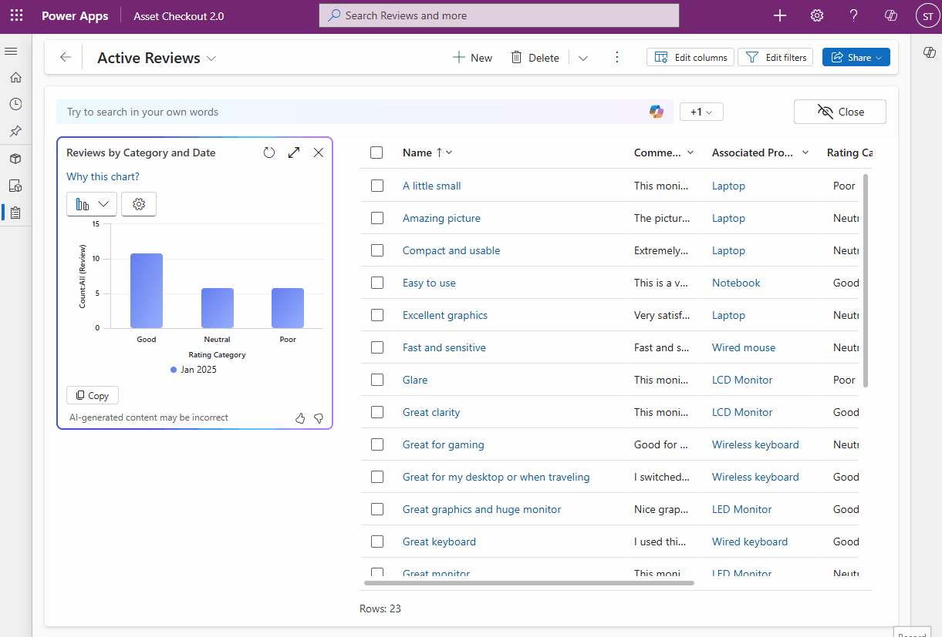
Affinez sans effort le graphique généré par l’IA
modifier le type de graphique, ajuster les colonnes ou modifier l’agrégation pour adapter le graphique généré par l’IA en fonction de vos préférences.

Slide 17
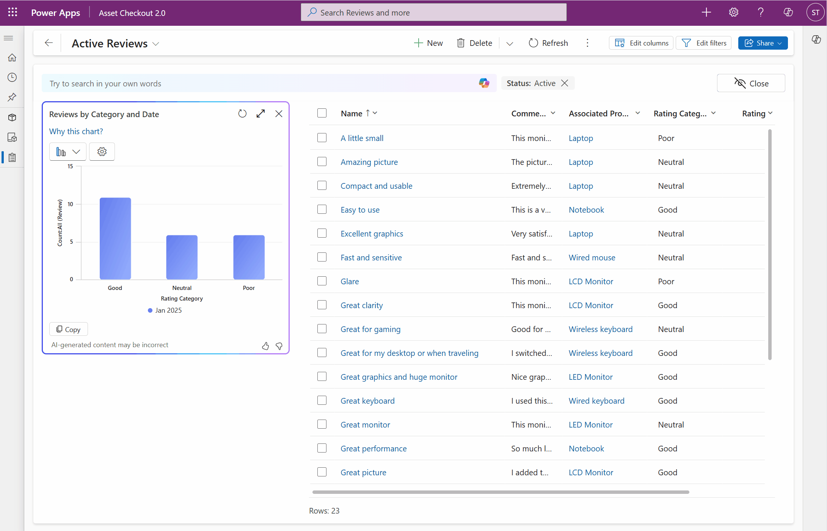
Interagissez avec des visuels qui restent synchronisés avec vos données
Avec le filtrage en langage naturel, il vous suffit de saisir ce dont vous avez besoin et de regarder l’agent d’exploration des données filtrer votre grille et mettre à jour votre graphique, transformant les données brutes en informations pertinentes.

Slide 18
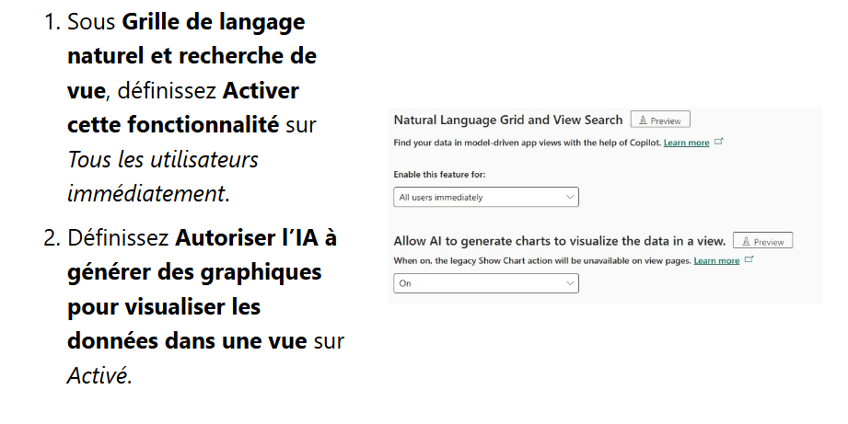
Comment activer la fonctionnalité
Déployée avec la build 9.2.25013, est actuellement en cours de déploiement et est attendue dans toutes les régions du monde d’ici la fin du mois.
Manage feature settings - Power Platform | Microsoft Learn

Slide 19
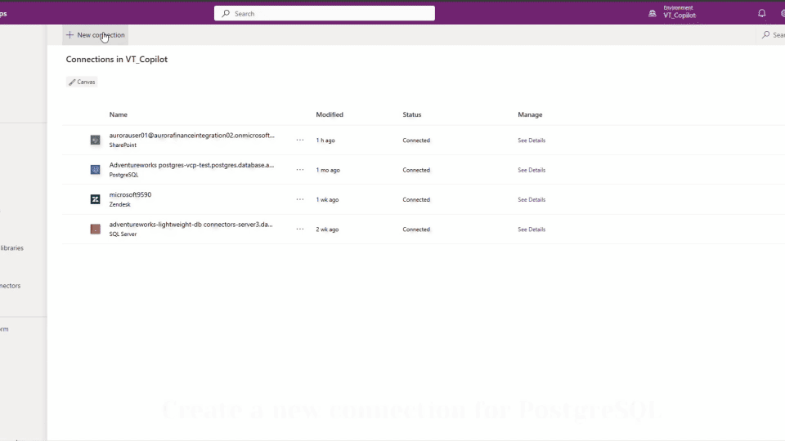
Virtual table avec PosgreSQL
Disponibilité générale de PostgreSQL en tant que fournisseur de connecteur virtuel dans Dataverse !

Slide 20
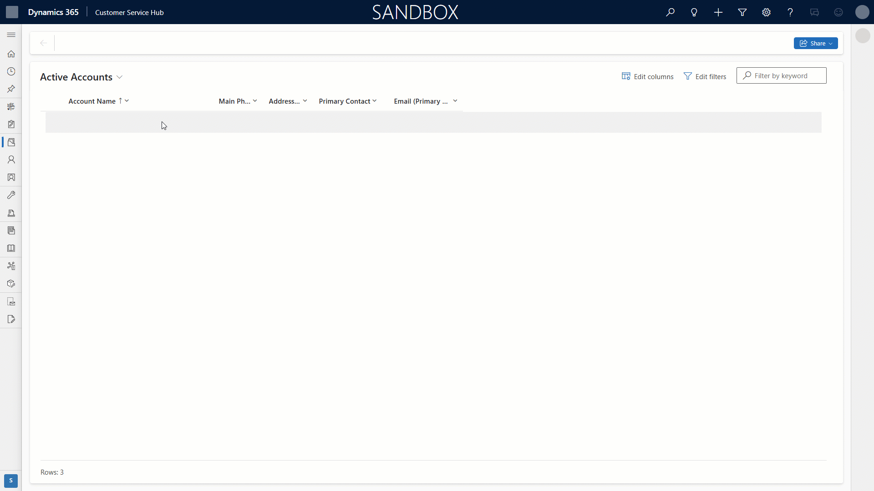
Gérer les vues système avec le rôle de sécurité Préversion publique
Désormais, les administrateurs pourront gérer les vues système à afficher dans la liste des formulaires de tableau en fonction de l’attribution du rôle de sécurité de l’utilisateur

Slide 21
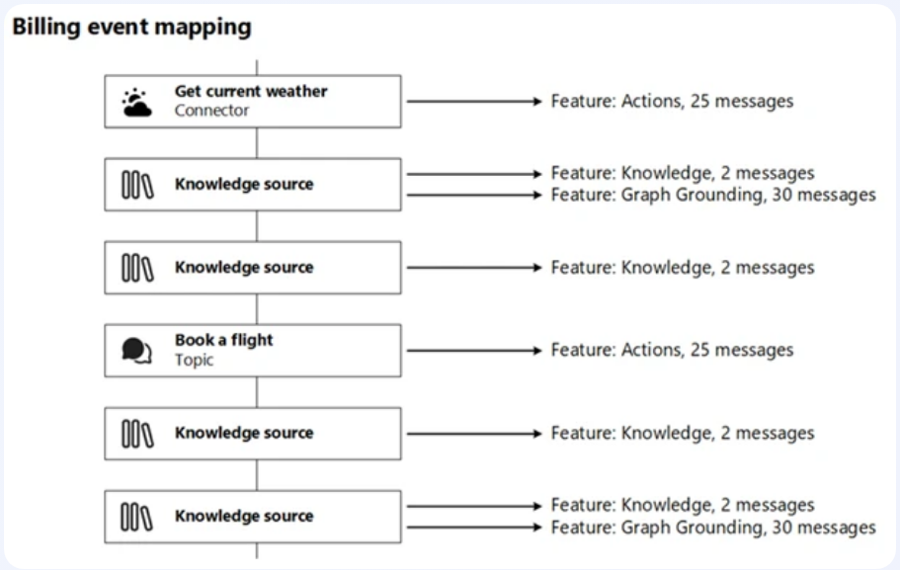
Compteur de consommation partagé pour Copilot Studio
Dans le cadre du modèle PAYGO, les clients sont facturés 0,01 USD par message
Le compteur PAYGO utilise votre abonnement Azure comme instrument de paiement,
https://learn.microsoft.com/en-us/power-platform/admin/pay-as-you-go-set-up?tabs=classic

Slide 22
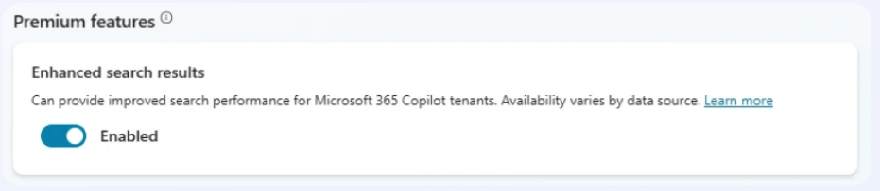
Amélioration des réponses SharePoint avec recherche sémantique
Votre agent peut tirer parti de la fonctionnalité d’index sémantique pour Copilot afin d’indexer sémantiquement les données que vous avez stockées dans SharePoint et d’obtenir des résultats de recherche plus pertinents.
Vous pouvez facilement contrôler le paramètre des résultats de la « Recherche améliorée » à partir de la page des paramètres « IA générative ».
https://learn.microsoft.com/en-us/microsoft-copilot-studio/knowledge-copilot-studio#enhanced-search-results

Slide 23
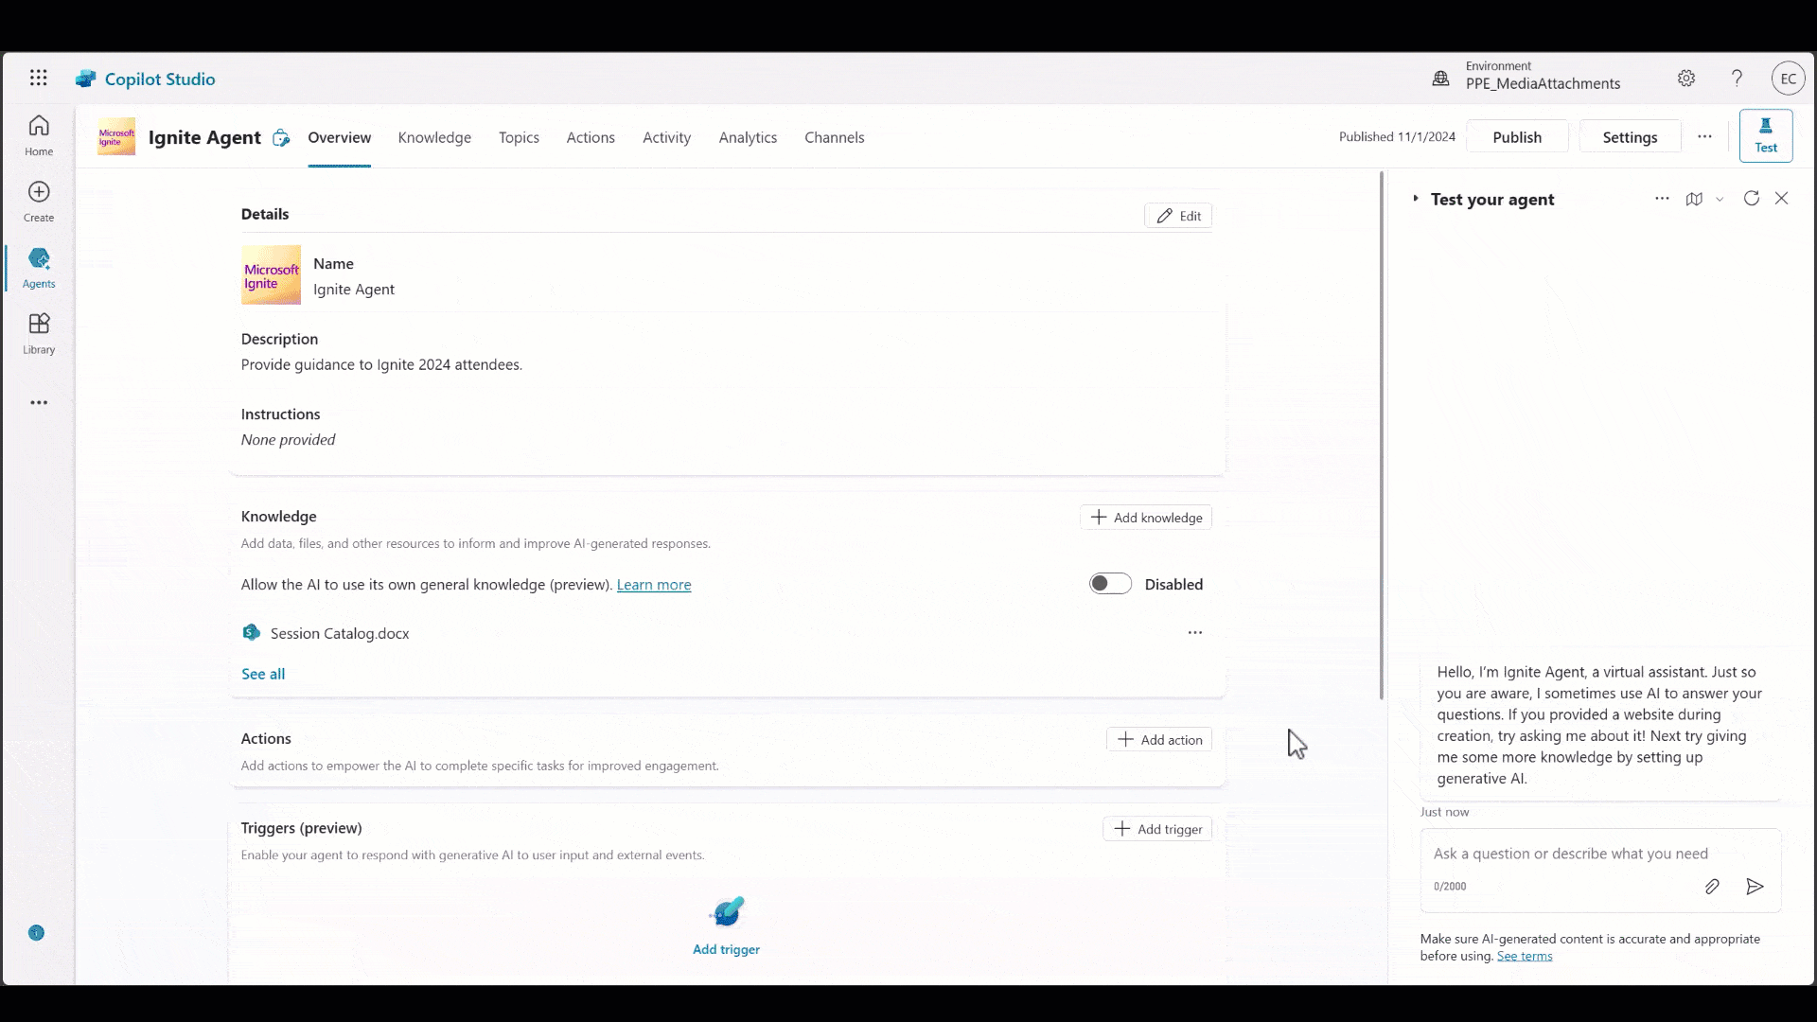
Laissez les agents analyser les images pour vous
Les utilisateurs peuvent télécharger un large éventail d’images, y compris des produits, des plans, des cartes et des graphiques.
activez « Saisie d’image » dans la section « IA générative » des paramètres de l’agent. Gardez à l’esprit que l’activation du téléchargement d’images par l’utilisateur final nécessite l’activation du « mode génératif ».
https://learn.microsoft.com/en-us/microsoft-copilot-studio/image-input-analysis

Slide 24
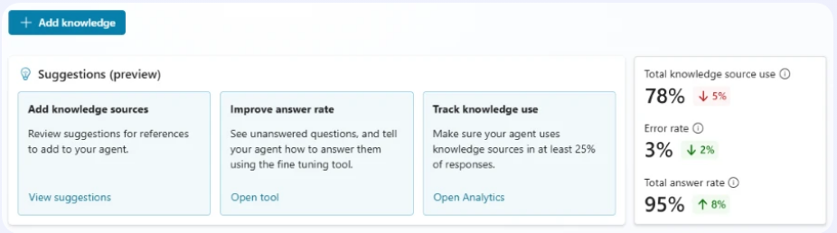
Réglage des connaissances dans la préversion publique
La page « Connaissances » comprend désormais des analyses pertinentes telles que l’utilisation des connaissances, les erreurs et les taux de réponse. Les créateurs auront également accès à des suggestions sur la façon d’améliorer leurs connaissances, notamment des tables Microsoft Dataverse, des bibliothèques SharePoint ou des sites Web publics qui peuvent être pertinents pour leurs agents.

Slide 25
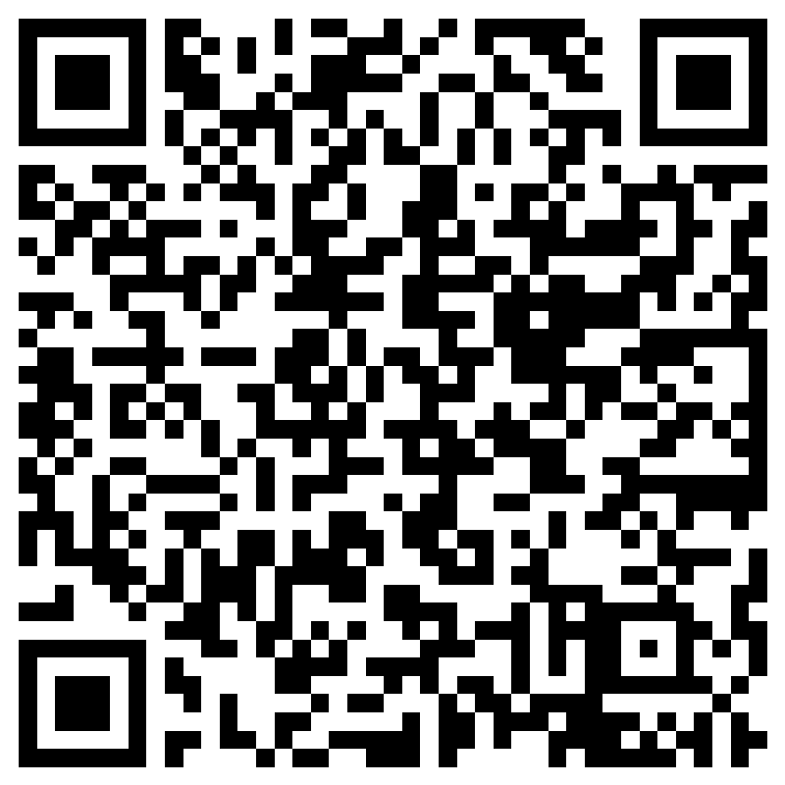
SATISFAIT ? UNE REMARQUE ?
Votre avis nous intéresse !
Répondez à l’enquête via ce formulaire (1 min) L’équipe Biz Apps French Community adapte le format et les sujets en fonction de vos retours !
Un grand Merci !
Notes:
Lien vers l’enquête : https://forms.office.com/r/pP1P8Lq4tw

Slide 26



A la prochaine !
Mercredi 26 mars à 13h

